Slide 1
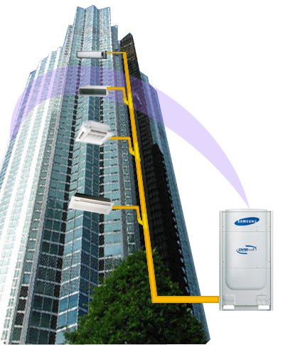
Компрессор Digital Scroll

Slide 2
1.
  Scroll компрессор
Состав компрессора
Биметаллический диск
Обратный клапан
IPR Клапан
Плавающее уплотнение
Неподвижная спираль
Подвижная спираль
Основной подшипник
Корпус подшипника
Питание
Картер низкого давления
Встроенный защитный клапан
Защита от работы под вакуумом
Низкий уровень шума
Встроенная защита по току.
Нижний подшипник
Notes:
Картер низкого давления. Защита от попадания хладагента обратно в компрессор. IPR. Тихая остановка.

Slide 3
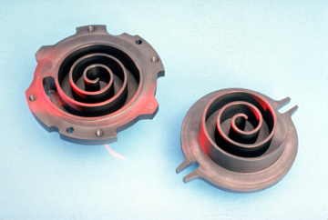
1.
  Scroll компрессор
Спирали компрессора типа Scroll

Slide 4
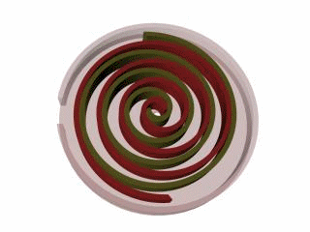
1.
  Scroll компрессор
Положение спиралей
Неподвижная спираль
Подвижная спираль

Slide 5
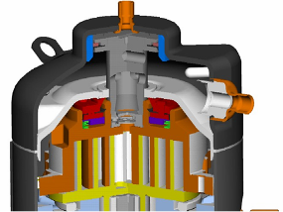
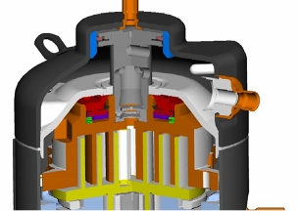
1.
  Scroll компрессор
Принцип работы компрессора
Зазор 1MM
Нагруженное состояние
100% производительность
Разгруженное состояние
0% производительность
Пример: 20% произв.-ти
Пример: 50% произв.-ти.
100%
100%
0%
0%
4 с
16 с
10 с
10 с

Slide 6
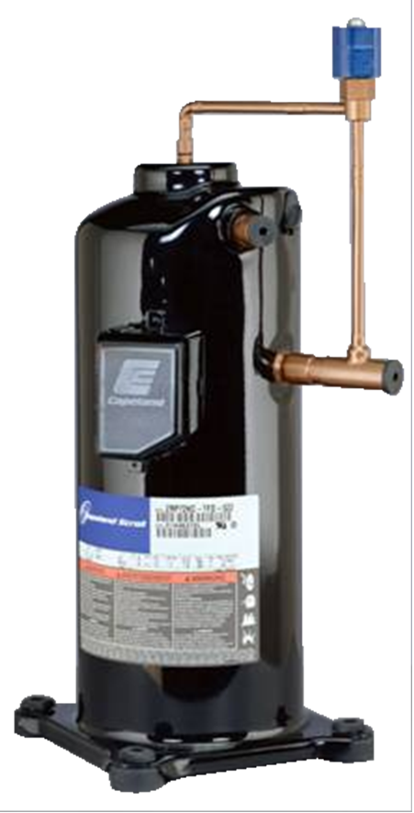
1.
  Scroll компрессор
Принцип работы компрессора
Диапазон мощности от 10% до 100%
Широтно-импульсная модуляция.

Slide 7

1.
  Scroll компрессор
Принцип работы компрессора

Slide 8
2.
  Scroll компрессор
Особенности компрессора Scroll
Стабильная работа - Статическое уплотнение против динамического DU подшипники Встроенная система защиты Картер низкого давления Внутренний клапан защиты от высокого давления

Slide 9
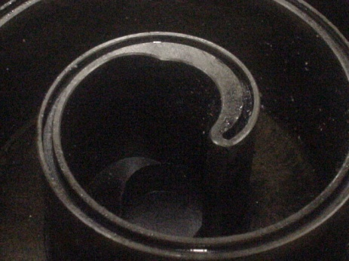
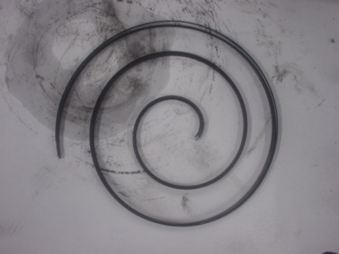
2.
  Scroll компрессор
Герметичность спиралей
Метод обеспечения герметичности
SAMSUNG (статическая герметичность) | Другая компания (Динамич. герметичность)
Плавающее уплотнение . Верхняя (неподвижная) спираль контактирует с вращающейся. Статическое уплотнение. | Точечное уплотнение. Край верхней (неподвижной) спирали контактирует с вращающейся. Динамическое уплотнение.
Край спирали для уплотнения
Герметичный слой

Slide 10
2.
  Scroll компрессор
Герметичность спиралей
Осевая совместимость
SAMSUNG | Другая Компания
Статическое уплотнение
Динамическое уплотнение
Неподвижная спираль
Неподвижная спираль
Уплотнительный наконечник
Подвижная спираль
Подвижная спираль

Slide 11

2.
  Scroll компрессор
Принцип работы компрессора Digital Scroll
Верхняя спираль перемещается относительно нижней
Статическое уплотнение
Статическое уплотнение
Верхняя спираль
Верхняя спираль
1мм
Подвижная спираль
Подвижная спираль

Slide 12


2.
  Scroll компрессор
Принцип работы инверторного Scroll компрессора
Динамическое уплотнение
Динамическое уплотнение
Верхняя спираль
Верхняя спираль
Уплотнительный наконечник
Уплотнительный наконечник
поднимается вверх.
Подвижная спираль
Подвижная спираль

Slide 13
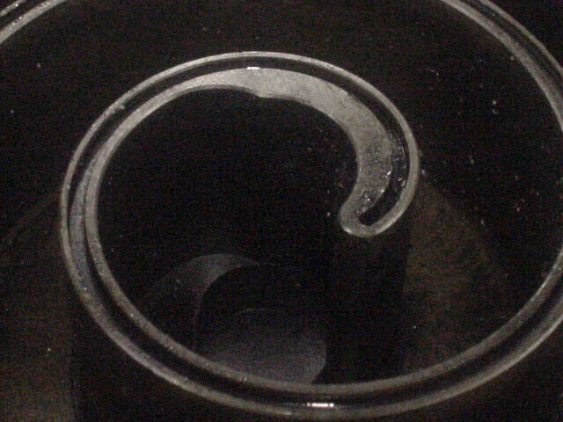
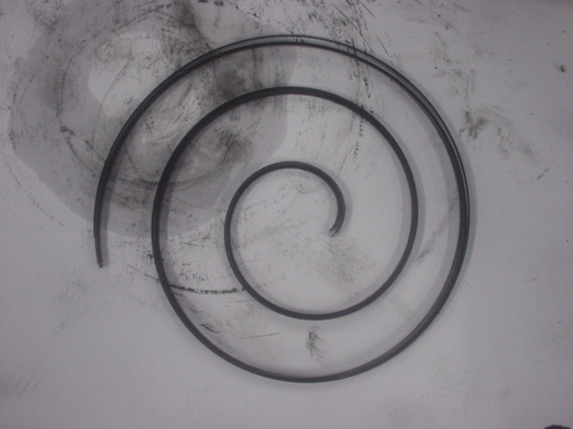
2.
  Scroll компрессор
Принцип работы инверторного Scroll компрессора
Нагнетание
Всасывание
Уплотнительный наконечник
Выключен
Наконечник опускается в вырез верхней части спирали.
Давление
Уплотнительный наконечник
Работает
Высокое давление на линии нагнетания проходит под уплотнительными наконечником, выталкиваяего вверх, создавая уплотнение за счет физического контакта.

Slide 14
2.
  Scroll компрессор
Заключение
Осевое уплотнение
SAMSUNG | Другая Компания
Обеспечивает стабильную герметичность Снижает утечки. Запатентованный дизайн | Несбаллансированное давление в местах уплотнений Возможность утечки хладагента
Отсутствует износ. Выше надежность. | Износ уплотнительного элемента Чувствителен к попаданию жидкости. Больше вероятность выхода из строя при перегреве.

Slide 15
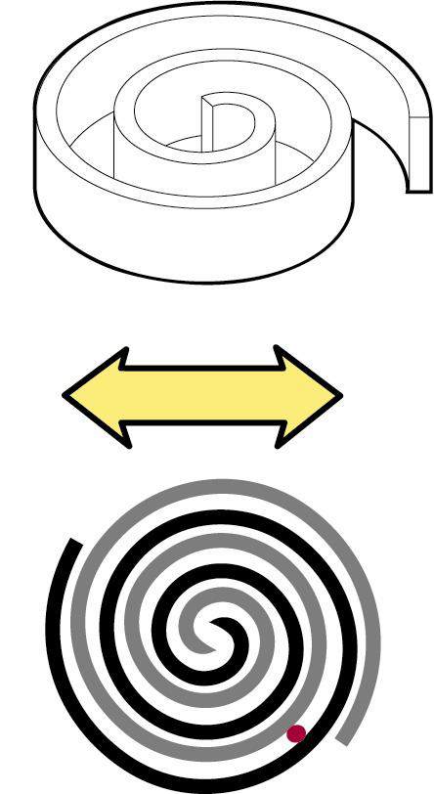
2.
  Scroll компрессор
Радиальное уплотнение
Надежный контакт спиралей.
Примеси и жидкость не приводят к выходу из строя (зазор между боковыми поверхностями спиралей).

Slide 16
2.
  Scroll компрессор
Преимущества Digital Scroll
Высокая эффективность | Минимальный износ подшипников Стабильная производительность
Высокая надежность | Устойчив к попаданию жидкости Устойчив к попаданию грязи
Низкий уровень шума | Гладкий спектр шума

Slide 17
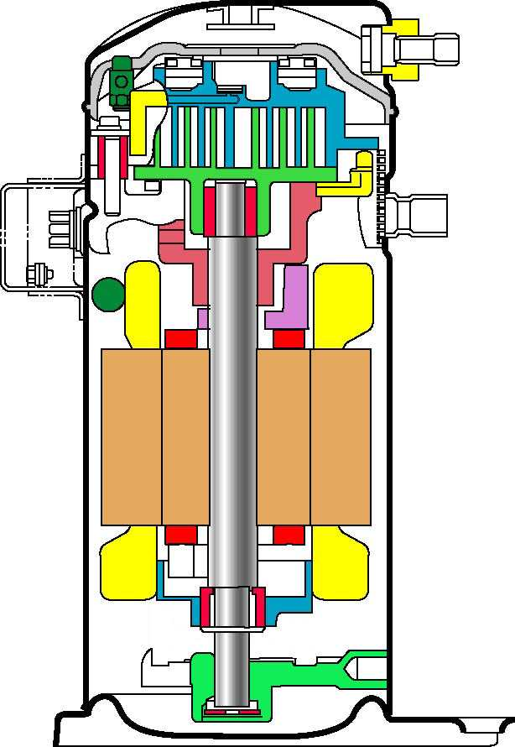
2.
  Scroll компрессор
Подшипники
SAMSUNG
Подшипники
скольжения
Другая Компания

Slide 18
2.
  Scroll компрессор
DU подшипники
Поверхность скольжения
DU подшипники
Износостойкий материал | Пористая бронза -1 PTFE- покрытие -2
Увеличенный ресурс работы с недостаточным уровнем смазки | Исключительно низкий коэффициент трения
Точки применения | Верхний основной подшипник Орбитальный эксцентрик
1
2
PTFE = DuPont “Teflon”

Slide 19
2.
  Scroll компрессор
Элементы защиты
Биметаллическая пластина
IPR клапан
Плавающее уплотнение
Элементы защиты
Внутренняя защита по току | Термо-реле. Токовое реле. Защита от пониженного напряжения и пропадания фазы.
Плавающее уплотнение | Защита от работы под вакуумом
Термо-пластина | Защита по высокой температуре
Internal Pressure Relief (IPR) Клапан | Защита по высокому давлению (внутренний клапан)
Защита двигателя «Klixon»
Notes:
Klixon™ является подразделением Texas Instruments и имеет свыше 35 лет богатого опыта разработки и производства биметаллических термостатов и устройств защиты для электродвигателей. Klixon™ это мировой лидер в этой области.

Slide 20


3.
  Управление производительностью
- Компрессор Digital Scroll -
Повышение нагрузочной способности
Изменение нагрузочной способности
: Загрузка / Рагрузка (20 шагов)
: Практически линейное изменение
Нагрузочная способность
или
Переменная частота
- Inverter Scroll -
Повышение частоты
Изменение частоты вращения
: Контроль частоты (20 шагов)
: Нелинейное изменение.
Требуемая нагрузка

Slide 21
3.
  Управление производительностью
Digital Scroll
компрессор
Время
Загрузка
Разгрузка
14 сек
18 сек
Изменение времени загрузки
6 сек
2 сек
Время
Объем сжатого хладагента
идентичен.
Результат одинаков!
Inverter Scroll
компрессор
Гц
188 Гц
Изменение частоты вращения
144 Гц
Время

Slide 22
3.
  Управление производительностью
Samsung Digital Scroll компрессор
Другая Компания, инвертер
Загрузка
Гц
Близко к линейной характеристике
Неоднородность
1 шаг
14 Гц
1 шаг
1 шаг
12 Гц
Унифицированное
шаговое
управление
Нелинейный
контроль
8 Гц
Нагрузка
Нагрузка
Быстрое достижение целевой производительности
Неравномерность
Перерегулировани е
Notes:
Samsung Digital Scroll C ближе к линейной характеристике чем инверторный компрессор.
Инверторный компрессор имеет свою резонансную частоту, на которой он не может работать. Управление инвертором построено так, чтобы избегать работы на критических частотах и таким образом и не может обеспечить полноценный линейный контроль производительности.

